Slide 1
Modelo CANVAS - Bike
Javier – Gabriel - Alvaro

Slide 2

Lienzo Modelos de Negocios
Socios
Clave
Actividades
Clave
Recursos
Clave
Estructura de Costos
Propuesta
De Valor
Fuentes de Ingresos
Relación con Clientes
Segmentos de Clientes
Canales

Slide 3
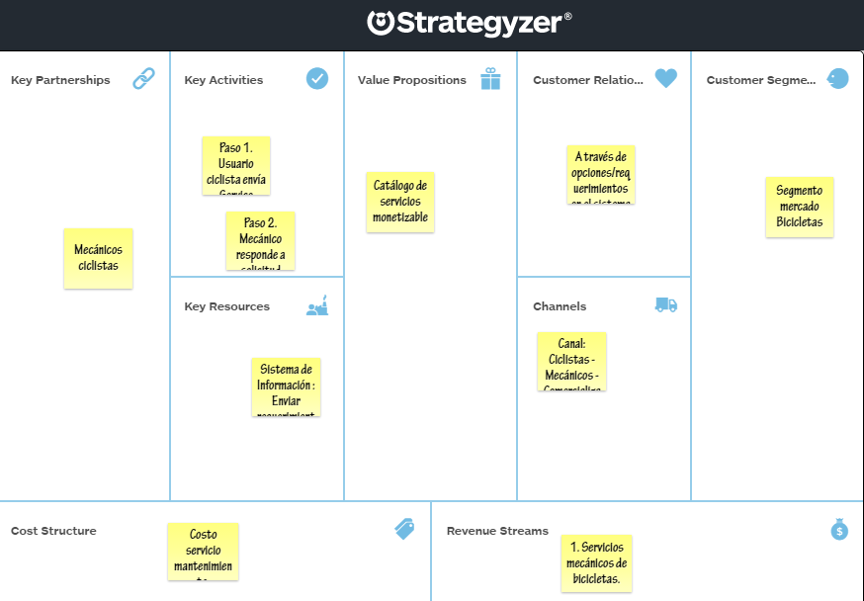
Lienzo modelo de Negocios

Slide 4
Lienzo de Modelo de Negocios
Estructura de Costos : Costo Servicios Mtto.
Fuentes de Ingresos : Servicios mecánicos y Comercializadores.
Clientes :
Relación con los
Clientes
Canales
Propuesta valor: Catálogo Monetizable Servicios
Segmentos Clientes
CLAVES : Recursos / Actividades / Socios Claves :
Recursos Clave : Sistema de Inform. / Requerimimientos
Actividades Clave : Service Request desde/hacia mecánicos
Socios Claves : Mecánicos, Ciclistas, Comercializadores

Slide 5
© 2003 Microsoft Corporation. All rights reserved.

